Slide 1

Musiqa joylashtirish

Slide 2

Reja:
<audio> tegi
autoplay va muted atributi
<source> tegi

Slide 3


<audio> tegi
<audio> tegi brouzerlarda musiqa joylashtirish uchun ishlatiladi.

Slide 4

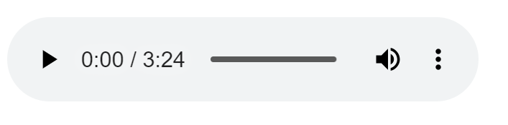
<audio> tegi

Slide 5
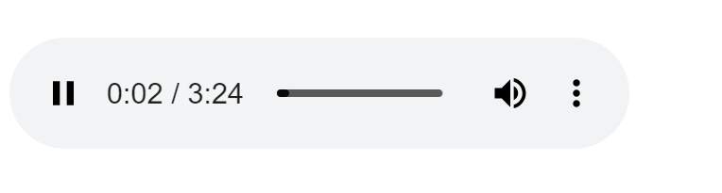
autoplay
autoplay atributi saytga kirganimizda avtomatik ravishda musiqa boshlanishini belgilaydi

Slide 6
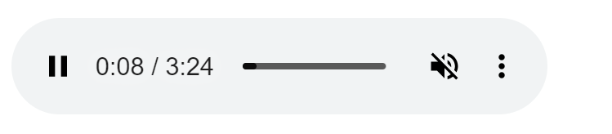
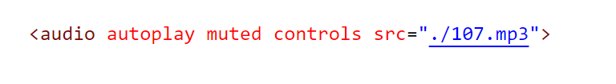
muted
muted atributi musiqa ovozini o’chirib qo’yish uchun ishlatiladi.

Slide 7
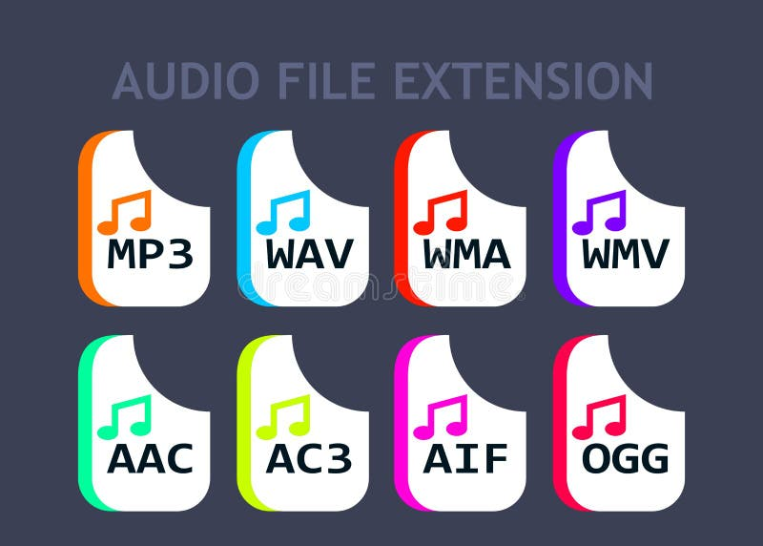
Agar biz bergan formatni foydalanuvchining brauzeri ko’tarolmasa, unga boshqa formatlarni ham taklif qilishimiz kerak.

Slide 8

<source> tegi
Buning uchun bizga <source> tegi yordamga keladi.

Slide 9

<source> tegi
<audio> tegi ichida <source> tegi joylashgan bo’ladi. Uning ichidagi src atributning ichiga musiqaning URL manzili kiritiladi.

Slide 10
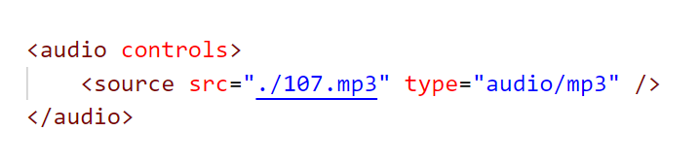
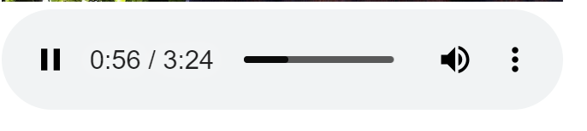

Slide 11
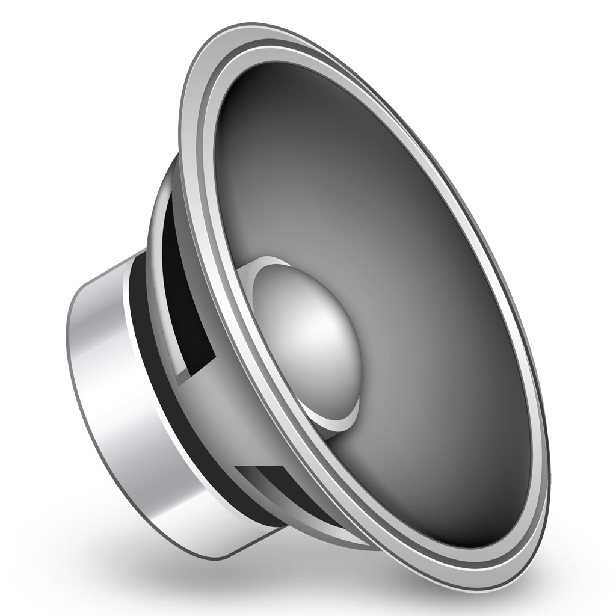
<source> tegi
<source> tegi ichida asosan 3 xil turdagi audio faylni joylaymiz:
mp3
ogg
wav

Slide 12
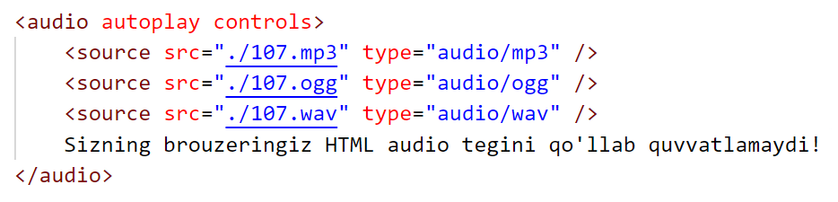

Slide 13

Brauzerga 5 ta musiqa joylash

Slide 14


